Slide 1

VICERRECTORADO DE INVESTIGACIÓN Y VINCULACIÓN CON LA COLECTIVIDAD
MAESTRÍA EN MERCADOTECNIA
XI PROMOCIÓN 2011 - 2012
TESIS DE POSTGRADO MAESTRÍA EN MERCADOTECNIA
TEMA: “ESTRATEGIA DE POSICIONAMIENTO SOCIAL PARA EL PROGRAMA DE ACOGIMIENTO INSTITUCIONAL DE NIÑOS Y ADOLESCENTES “CASA HOGAR DE JESÚS”, CON MIRAS A ALCANZAR PATROCINIO EN LA CIUDAD DE SANTO DOMINGO, 2015”
AUTORA: SEGURA MARIÑO ADRIANA GRACIELA
DIRECTOR: MG. KARLA BENAVIDES
SANGOLQUÍ, DICIEMBRE DE 2014

Slide 2
ESTRATEGIA DE POSICIONAMIENTO SOCIAL PARA EL PROGRAMA DE ACOGIMIENTO INSTITUCIONAL DE NIÑOS Y ADOLESCENTES “CASA HOGAR DE JESÚS”, CON MIRAS A ALCANZAR PATROCINIO EN LA CIUDAD DE SANTO DOMINGO, 2015
Generalidades
Investigación de mercados
Direccionamiento de marketing estratégico
Análisis situacional
Herramientas del marketing mix
Propuesta de posicionamiento
Viabilidad de la estrategia
Conclusiones y recomendaciones

Slide 3
Generalidades

Slide 4
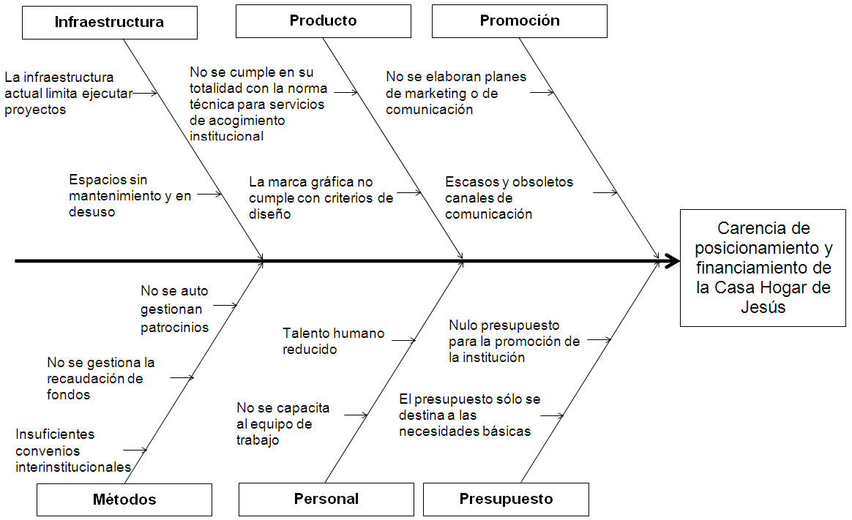
GENERALIDADES
Problema/necesidad

Slide 5
GENERALIDADES
¿Qué predisposición tiene el público meta para patrocinar el servicio de acogimiento institucional Casa Hogar de Jesús?
¿Es viable la estrategia de posicionamiento como la base para la autosustentación financiera del programa de acogimiento institucional Casa Hogar de Jesús?
Preguntas de
investigación

Slide 6
GENERALIDADES
Política 6.9e del Plan Nacional del Buen Vivir 2013 – 2017. SENPLADES (2013) señala: “Mejorar la prevención, la atención y la restitución de derechos a niñas, niños y adolescentes víctimas de abuso y violencia intrafamiliar y en el sistema educativo" (p. 212).
Justificación

Slide 7
GENERALIDADES
General
Diseñar la estrategia de posicionamiento social para el programa de acogimiento institucional de niños y adolescentes “Casa Hogar de Jesús”, con miras a alcanzar patrocinio en la ciudad de Santo Domingo, en el año 2015.
Específicos
Análisis situacional
Investigación de mercados
Direccionamiento de marketing estratégico
Herramientas del marketing mix
Propuesta de posicionamiento
Viabilidad de la estrategia
Objetivos

Slide 8
1. Análisis situacional

Slide 9
ANÁLISIS SITUACIONAL
  Matriz de posición estratégica y evaluación de la acción (PEYEA)

Slide 10
ANÁLISIS SITUACIONAL
  Matriz cuantitativa de la planeación estratégica (MCPE)

Slide 11
2. Investigación de mercados

Slide 12
INVESTIGACIÓN DE MERCADOS
Estrategia atractiva
Problema de decisión administrativa
Problema de investigación de mercados
  Definición del problema

Slide 13
INVESTIGACIÓN DE MERCADOS
1. ¿Qué perfil tienen los posibles patrocinadores en términos de la segmentación de mercado?
2. ¿Qué grado de predisposición tienen para patrocinar?
3. ¿Qué factores les motiva a apoyar a la obra social?
  Componentes del problema de investigación

Slide 14
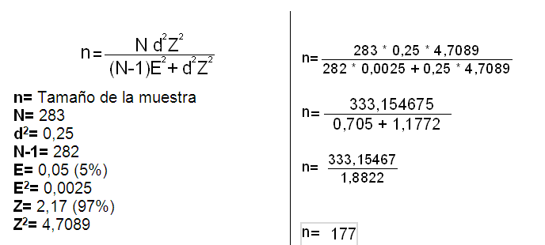
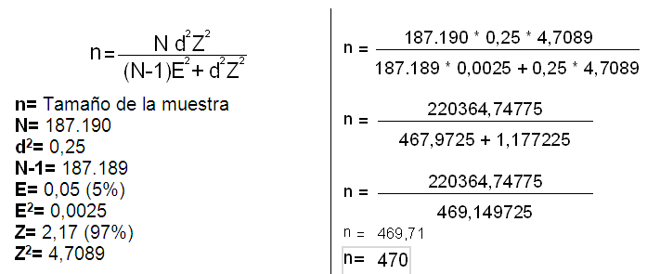
INVESTIGACIÓN DE MERCADOS
Investigación concluyente, descriptiva, transversal, exploratoria
Técnicas – enfoque directo - cuestionario estructurado - preguntas de alternativa fija
  Diseño de la investigación
Cálculo de la muestra - instituciones
  Muestreo
  no probabilístico, intencional
Cálculo de la muestra - personas

Slide 15
INVESTIGACIÓN DE MERCADOS
  Resultados

Slide 16
3. Direccionamiento de
marketing estratégico

Slide 17
DIRECCIONAMIENTO DE MARKETING ESTRATÉGICO
Protegemos integralmente a niños y adolescentes de Santo Domingo en un ambiente familiar, mientras resolvemos la restitución de sus derechos con responsabilidad y trabajo en equipo.
1. Posicionar a la CHJ
2. Mejorar la calidad del servicio,
3. Promover la responsabilidad social
  Objetivos estratégicos
  Misión
Establecernos como la institución que trabaja con amor en la reinserción familiar y social de niños y adolescentes íntegros.
1. Posicionamiento de marca por creencias y valores.
2. Desarrollo del talento humano con enfoque en el posicionamiento.
3. Sistema de comunicación integrada.
  Visión 2017
  Estrategias institucionales
Altruismo
Amor
Bienestar
Vocación en el servicio
Seguridad
Transparencia
1) Notoriedad de la marca, 2) Cantidad de patrocinadores, 3) Frecuencia de donación, 4) Especies recibidas
  Valores
  Medición

Slide 18
4. Herramientas del marketing mix

Slide 19
HERRAMIENTAS DEL MARKETING MIX
  Objetivos específicos
  Alcanzar patrocinio del público meta en la ciudad de Santo Domingo
Producto/servicio
Precio/costo
Plaza/conveniencia
Promoción/comunicación
Proceso
Personal
Presentación

Slide 20
HERRAMIENTAS DEL MARKETING MIX
  1. Posicionamiento de marca por creencias y valores
  2. Fijación de donaciones por valor percibido
  3. Distribución selectiva
  4. Atracción
Tomar conciencia
(identificación de la necesidad)
Conocimiento
(búsqueda de información)
Predisposición de ayuda
(evaluación de alternativas)
Decisión de patrocinar
(decisión de compra)
Comportamiento posterior al patrocinio
(comportamiento posterior a la compra)
  5. Facilidad de orden

Slide 21
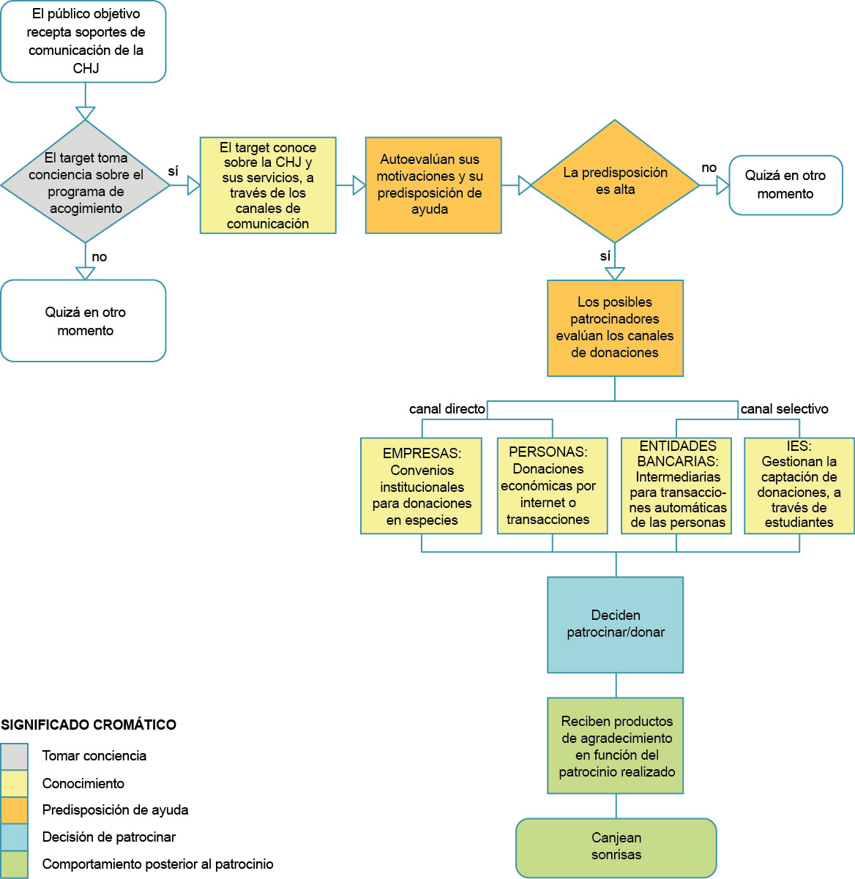
HERRAMIENTAS DEL MARKETING MIX
  5. Facilidad de orden

Slide 22
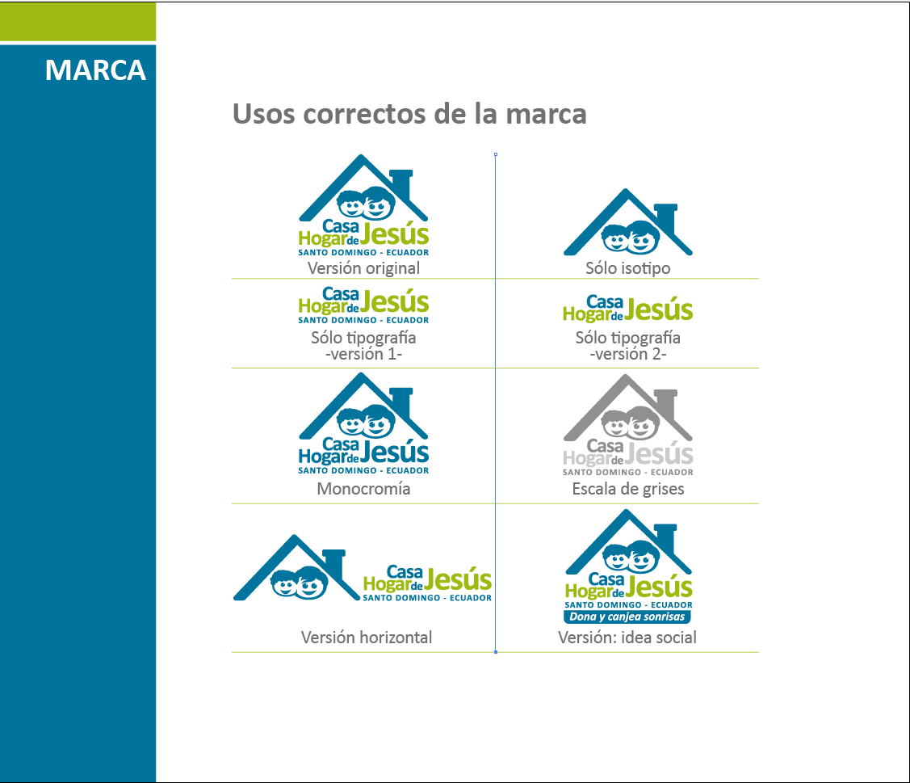
HERRAMIENTAS DEL MARKETING MIX
  6. Selección del personal por competencias
Comunicación persuasiva:
Responsabilidad
Vocación en el servicio
Confiabilidad
Relaciones humanas
Programación neurolingüística
Diseño gráfico publicitario
Posicionamiento
  7. Diseño de la imagen institucional

Slide 23
5. Propuesta de posicionamiento

Slide 24

PROPUESTA DE POSICIONAMIENTO
  Posicionamiento
Posicionamiento de marca por creencias y valores
  Objetivo
Persuadir al público meta, mediante una comunicación de marketing integrada, para obtener donaciones.
  Diseño del mensaje

Slide 25
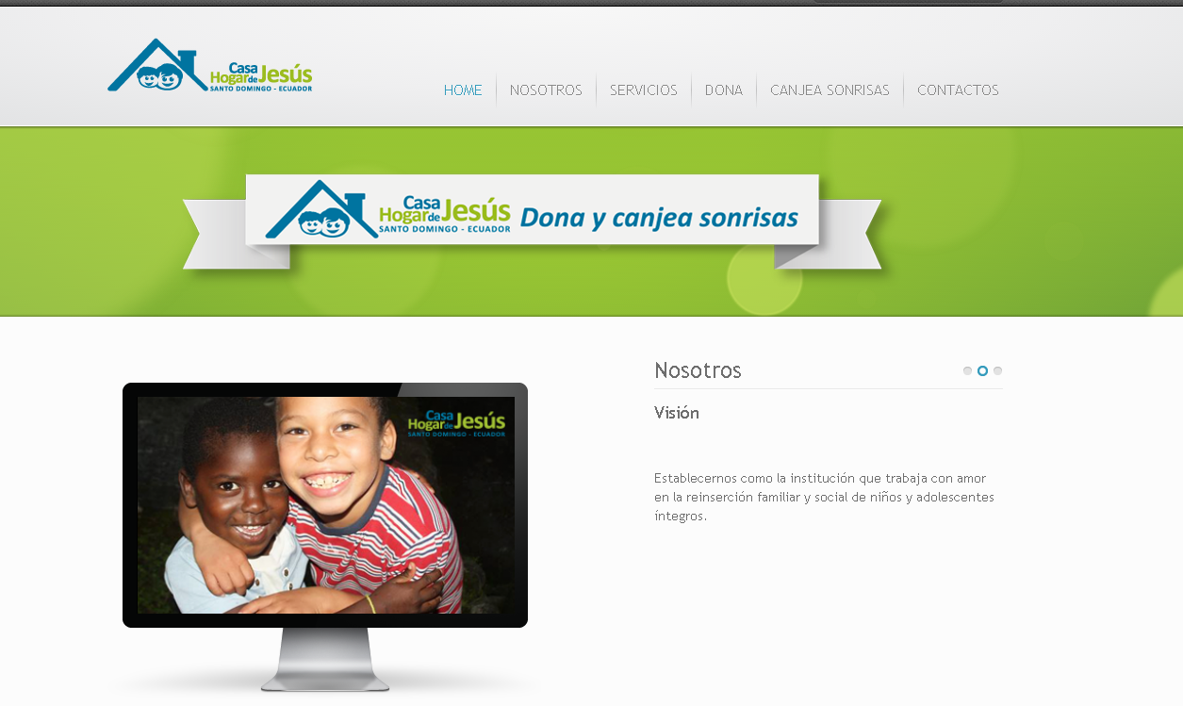
PROPUESTA DE POSICIONAMIENTO
  Mezcla de comunicación
  Publicidad

Slide 26


PROPUESTA DE POSICIONAMIENTO
  Mezcla de comunicación
  Relaciones públicas

Slide 27


PROPUESTA DE POSICIONAMIENTO
  Mezcla de comunicación
  Venta personal y venta directa

Slide 28
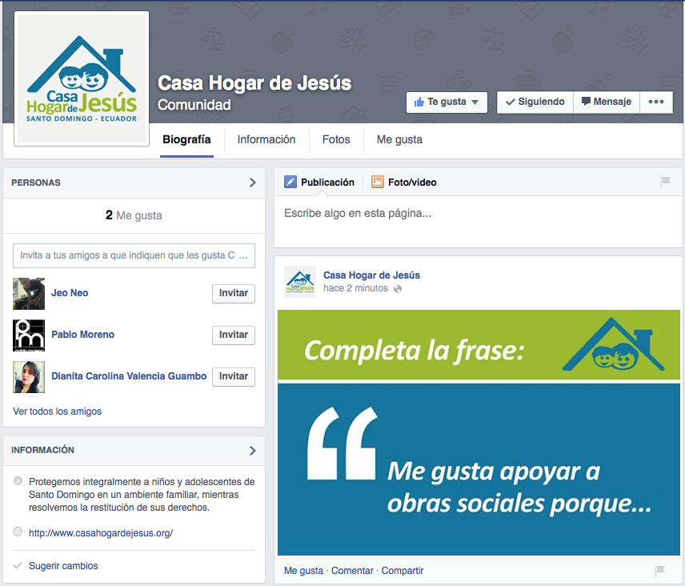

PROPUESTA DE POSICIONAMIENTO
  Mezcla de comunicación
  Marketing directo

Slide 29

PROPUESTA DE POSICIONAMIENTO
  Mezcla de comunicación
  Promoción de ventas

Slide 30
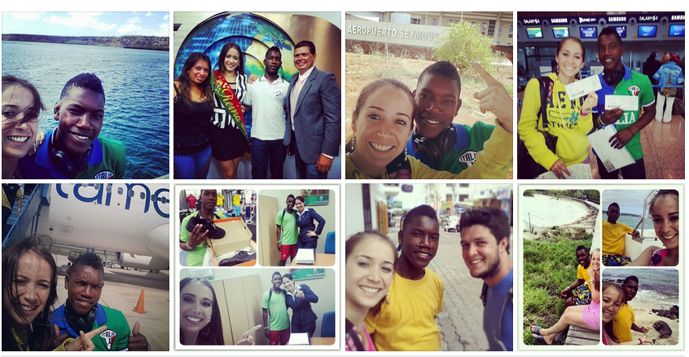
PROPUESTA DE POSICIONAMIENTO
  Mezcla de comunicación
  Publicidad y propaganda
  Fuente: Cuenta actual de la CHJ en Facebook

Slide 31
PROPUESTA DE POSICIONAMIENTO
  Programa de acción 2015

Slide 32
6. Viabilidad de la estrategia

Slide 33
VIABILIDAD DE LA ESTRATEGIA
  Viabilidad

Slide 34
Conclusiones y Recomendaciones

Slide 35
CONCLUSIONES Y RECOMENDACIONES
El programa de acogimiento institucional Casa Hogar de Jesús carece de posicionamiento y financiamiento por causas relacionadas con la infraestructura, el producto, la promoción, los métodos, el personal y el presupuesto, lo que ha generado entre otras consecuencias, el incumplimiento de la totalidad de la norma técnica de protección especial emitida por el MIES.
El servicio de acogimiento institucional ha aplicado hasta la actualidad, la estrategia defensiva de recorte de gastos, es decir, trabaja con recursos limitados, enfrentándose a la presión de la norma técnica.
El público meta tiene alta predisposición para patrocinar a la institución, aunque su conocimiento sobre la misma es bajo. Está compuesto por dos segmentos: instituciones y personas que se ubican en Santo Domingo, son usuarios frecuentes de internet, y uno de los factores que más les motiva es la responsabilidad social.
Trabajar en estrategias que contemplen los distintos aspectos en los cuales la CHJ tiene mayores debilidades respecto a los componentes de calidad que exige el MIES, promoviendo la participación de distintos grupos de interés.
Adoptar una filosofía de marketing en la institución y buscar estrategias alternativas que no requieran mayores inversiones, como la articulación de una red de apoyo institucional.
Una vez que se logre persuadir al público meta, será conveniente hacer esfuerzos de fidelización y llegar a nuevos segmentos, promoviendo la responsabilidad social sobre la protección de derechos de niños y adolescentes.

Slide 36
CONCLUSIONES Y RECOMENDACIONES
El direccionamiento estratégico se plantea para tres años y propone que la Casa Hogar de Jesús logre posicionarse como la institución que trabaja con amor en la reinserción familiar y social de niños y adolescentes íntegros.
La propuesta de valor se basa en las herramientas de marketing social con enfoque en la promoción, para obtener donaciones en el año 2015.
La implementación de la estrategia de posicionamiento para el primer año es viable, ya que se espera obtener ingresos superiores a los egresos.
El proyecto contribuye al cumplimiento de la política 6.9e del Plan Nacional del Buen Vivir 2013 – 2017. SENPLADES (2013) señala: “Mejorar la prevención, la atención y la restitución de derechos a niñas, niños y adolescentes víctimas de abuso y violencia intrafamiliar y en el sistema educativo" (p. 212).
Continuar con las propuestas de programas de acciones para los próximos dos años en función de los resultados que se obtengan en el transcurso del primero, esto con el propósito de alcanzar los objetivos institucionales y la visión.
Adecuar en el caso de ser necesario, las herramientas del marketing social enfocadas a la promoción, en función de estudios de mercados periódicos, ya que es indispensable para alcanzar el posicionamiento deseado.
Enfocarse en una persuasión selectiva, para conquistar gradualmente al público meta en relación a la capacidad logística que vaya adquiriendo la Casa Hogar de Jesús.
Investigar y realizar propuestas de marketing social orientadas a la prevención de vulneración de derechos de niños y adolescentes, tanto a nivel familiar como educativo para aportar al cumplimiento de la política 6.9e del Plan Nacional del Buen Vivir 2013 – 2017.

Slide 37
Gracias

